Slide 1
МОДУЛЬ «УПРАВЛЕНИЕ СОБОЙ»

Slide 2
Инструкция «Управление вниманием»
⁶
¹
Шаг 1
Если ты отвлекаешься от важного задания, задай себе вопрос: «В чём заключается моя задача?»
Так ты сможешь определить задачу, над которой работаешь. Без этого трудно сохранять
концентрацию внимания.
Шаг 2
Зачем я это делаю? Какова моя цель?
Понимание смысла задания помогает оставаться сосредоточенным длительное время.
Шаг 3
С чего мне начать прямо сейчас?
После отвлечения непонятно, что именно делать. Ответ на этот вопрос поможет сфокусироваться
на небольшой части задачи прямо сейчас.
Шаг 4
Инструктируй себя. Ты можешь шёпотом или про себя проговаривать, что ты сейчас делаешь.
Например: Пишу 35 х 7=…
Проговаривай про себя даже маленькие шаги, таким образом ты поможешь своему вниманию
сосредоточиться полностью на выполнении задания.
Свой способ.
Подсказка. Если в задании всё понятно, но ты отвлекаешься, то можно использовать сразу шаг 4.

Slide 3
Стрессовые реакции в ответ на угрозу: «ЗАМРИ, БЕГИ, БЕЙ» Замри
²
Почему замирание полезно при пугающих событиях?
(Вначале) Больше времени для оценки ситуации, мы становимся менее заметными.
(Позже) Если убежать невозможно, стать менее заметным
и восприимчивым может быть лучшим шансом.
Что происходит в теле и мозге?
(Вначале) Мышление ускоряется,
внимание направлено на поиск
выхода из ситуации.
(Позже) Отделение от своего тела,
эмоции притупляются, невозможно двигаться.

Slide 4
Стрессовые реакции в ответ на угрозу: «ЗАМРИ, БЕГИ, БЕЙ» Беги
³
Почему избегание полезно
в пугающей ситуации?
Успешное избегание чаще всего является наиболее безопасным способом выживания.
Что происходит в теле и мозге?
Тело готовится к физической
активности: выделяется адреналин, учащается сердцебиение и дыхание, мышцы напрягаются.
Мышление ускоряется, внимание направлено на поиск выхода.

Slide 5
Стрессовые реакции в ответ на угрозу: «ЗАМРИ,БЕГИ, БЕЙ» Бей
⁴
В драке можно получить травму или даже умереть ... Но победа увеличивает шансы на выживание.
Часто выглядеть агрессивным достаточно, чтобы напугать противника.
Что происходит в теле и мозге?
Тело готовится к физической
активности: выделяется адреналин, учащается сердцебиение и дыхание, мышцы напрягаются.
Фокус внимания ограничен поиском
возможности победить или убежать.
Почему драка полезна в пугающей
ситуации?

Slide 6
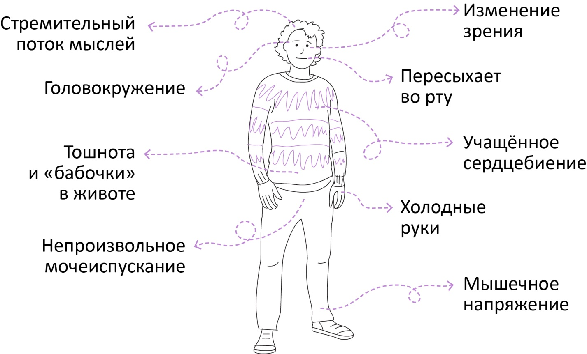
Реакция «БЕЙ ИЛИ БЕГИ»
⁵
Notes:
В ситуации, представляющей угрозу для жизни, часто имеет смысл убежать или, если это невозможно, атаковать источник опасности. Реакция «бей или беги» - это автоматический механизм выживания, подготавливающий организм к активным действиям. Телесные реакции готовят тело к отступлению или атаке, но могут приносить дискомфорт, если вы не знаете, почему они возникают.
Стремительный поток мыслей . Способность быстрее мыслить помогает нам оценить опасность и принять оперативное решение. При активации реакции бывает очень сложно сосредоточиться на чём-нибудь, помимо опасности.
Изменение зрения. Зрение становится острее, чтобы мы лучше видели опасность. Может наблюдаться эффект «туннельного зрения».
Учащённое и поверхностное дыхание. Способствует усилению притока кислорода для обеспечения мышц энергией. Повышается готовность организма к наступлению или атаке.
Головокружение. Если мы ничего не делаем (не убегаем, не атакуем), чтобы израсходовать дополнительный кислород, очень скоро можем почувствовать головокружение.
Пересыхает во рту. Рот – часть пищеварительной системы. В ситуации опасности пищеварение приостанавливается, поскольку энергия направляется к мышцам.
Учащённое сердцебиение. Обеспечивает приток крови к мышцам и усиливает способность бежать или
атаковать.
Выделение адреналина. Адреналин оперативно оповещает другие части тела о необходимости подготовиться к реакции на опасность. Вырабатывается в адреналовых железах.
Тошнота и «бабочки» в животе. Такие ощущения возникают из-за того, что происходит отток крови от пищеварительной системы.
Непроизвольное мочеиспускание. Иногда при очень сильном стрессе происходит расслабление мышц мочевого пузыря.
Холодные руки. Кровеносные сосуды рук сужаются, чтобы направить кровь к основным группам мышц.
Влажные ладони. В момент опасности тело выделяет пот для самоохлаждения. Прохладная машина – эффективная машина, поэтому потоотделение повышает шансы выжить в опасной ситуации.
Мышечное напряжение. Напрягаются мышцы всего тела, подготавливая вас к отступлению или атаке. Мышцы могут дрожать, особенно если замираете на месте. Таким образом поддерживается состояние готовности к действиям.

Slide 7
Реакция «БЕЙ ИЛИ БЕГИ»
⁶
⁶
В ситуации, представляющей угрозу для жизни, часто имеет смысл убежать или, если это невозможно,
атаковать источник опасности. Реакция «бей или беги» ‒ это автоматический механизм выживания,
подготавливающий организм к активным действиям. Телесные реакции готовят тело к отступлению или
атаке, но могут приносить дискомфорт, если вы не знаете, почему они возникают.
Стремительный поток мыслей. Способность быстрее мыслить помогает нам оценить опасность и принять
оперативное решение. При активации реакции бывает очень сложно сосредоточиться на чём-нибудь,
помимо опасности.
Изменение зрения. Зрение становится острее, чтобы мы лучше видели опасность. Может наблюдаться
эффект «туннельного зрения».
Учащённое и поверхностное дыхание. Способствует усилению притока кислорода для обеспечения мышц
энергией. Повышается готовность организма к наступлению или атаке.
Головокружение. Если мы ничего не делаем (не убегаем, не атакуем), чтобы израсходовать
дополнительный кислород, очень скоро можем почувствовать головокружение.
Пересыхает во рту. Рот – часть пищеварительной системы. В ситуации опасности пищеварение
приостанавливается, поскольку энергия направляется к мышцам.

Slide 8
Реакция «БЕЙ ИЛИ БЕГИ»
⁷
Учащённое сердцебиение. Обеспечивает приток крови к мышцам и усиливает способность бежать или
атаковать.
Выделение адреналина. Адреналин оперативно оповещает другие части тела о необходимости
подготовиться к реакции на опасность. Вырабатывается в адреналовых железах.
Тошнота и «бабочки» в животе. Такие ощущения возникают из-за того, что происходит отток крови от
пищеварительной системы.
Непроизвольное мочеиспускание. Иногда при очень сильном стрессе происходит расслабление мышц
мочевого пузыря.
Холодные руки. Кровеносные сосуды рук сужаются, чтобы направить кровь к основным группам мышц.
Влажные ладони. В момент опасности тело выделяет пот для самоохлаждения. Прохладная машина –
эффективная машина, поэтому потоотделение повышает шансы выжить в опасной ситуации.
Мышечное напряжение. Напрягаются мышцы всего тела, подготавливая вас к отступлению или атаке.
Мышцы могут дрожать, особенно если замираете на месте. Таким образом поддерживается состояние
готовности к действиям.

Slide 9
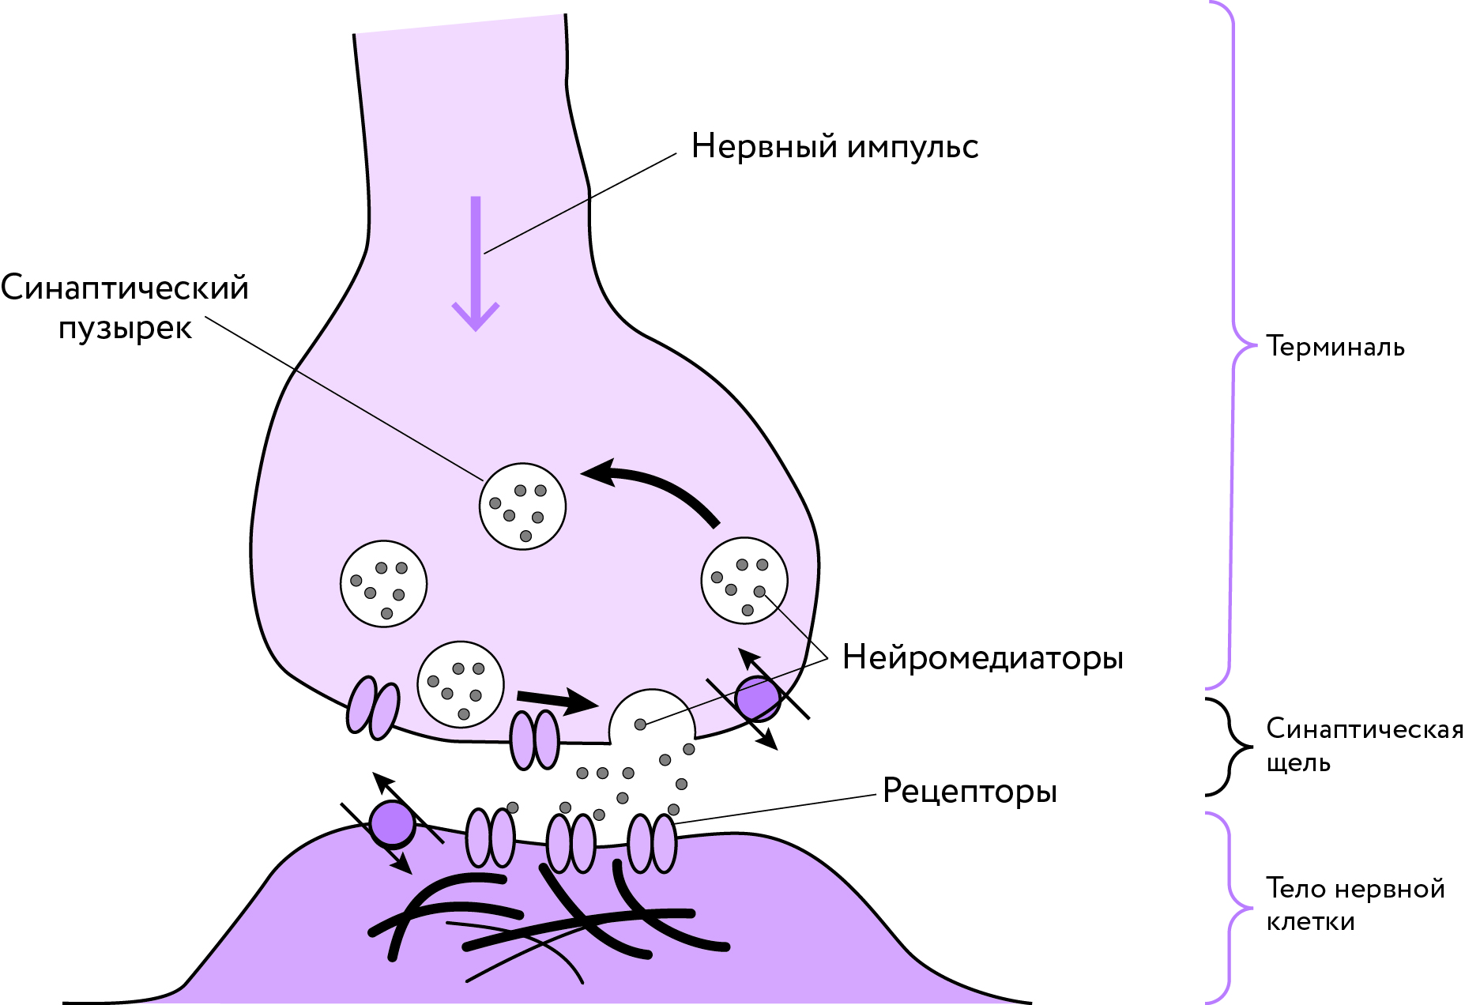
Что такое нейромедиаторы и для чего они нужны
⁸

Slide 10
Упражнение «Чемодан в дорогу»
⁹

Slide 11
Упражнения на межполушарное взаимодействие
¹⁰
Руки сжаты в кулаки. Правая рука — поднять большой палец вверх, левая — вытянуть указательный палец вперёд. Потом — наоборот, и так далее с возрастанием темпа. Можно усложнить упражнение и чередовать каждую смену жестов и хлопок в ладоши.

Slide 12
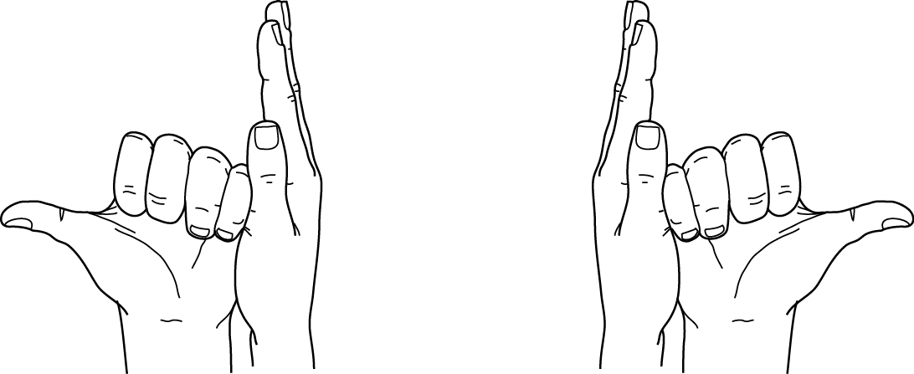
Упражнения на межполушарное взаимодействие
¹¹
Сжать левую руку в кулак, большой палец отставить в сторону, кулак развернуть пальцами к себе. Ладонью правой руки прикоснуться
к мизинцу левой. Менять положение правой и левой рук, добиваясь высокой скорости смены положений (6—8 раз).

Slide 13
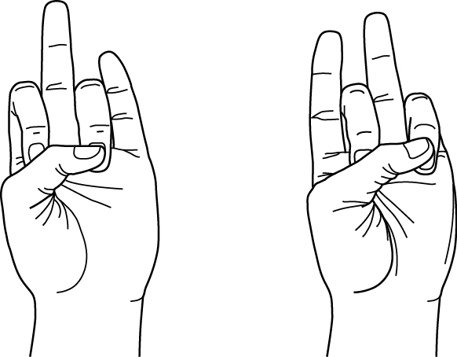
Упражнения на межполушарное взаимодействие
¹²
Сжать руки в кулаки. Поочерёдно разжимать одновременно то указательный и безымянный пальцы, то средний палец и мизинец. Движения чередуются с нарастающей скоростью.

Slide 14
Мячик-антистресс
¹³
^{Оборудование и материалы:}
Два воздушных шарика одного цвета. Рекомендуется использовать шарики большого размера.
^{Маленький прозрачный пакетик.}
Наполнитель для мячика (мука, соль, подсолнечное масло, вода, краситель).
^{Ножницы.}
^{Инструкция по изготовлению}
Приготовьте наполнитель для мячика.
Вам понадобится: 2 чашки простой муки, 1 чашка мелкой соли, 1 столовая ложка масла, 1 чашка холодной воды, 2 капли пищевого красителя.
Смешайте вместе муку и соль. Добавьте воду и масло, перемешайте до равномерного состояния, чтобы не было комочков. Хорошо разомните получившуюся массу. Если нужно, добавьте муку, если наполнитель кажется слишком влажным.
Отрежьте у шариков узкую часть около отверстия.
Положите наполнитель в пакетик и хорошо завяжите его.
Положите пакетик с наполнителем в один из шариков.
Наденьте второй шарик на шарик с наполнителем так, чтобы отверстие на первом шарике было полностью закрыто вторым.
Ура, шарик готов! Можно использовать его для снятия стресса!

Slide 15
^{СПАСИБО ЗА ВНИМАНИЕ!}

